Slide 1
Tre nodi
Le ambiguità della ‘meritocrazia’
L’ossessione pauperista
L’ignoranza scientifica della classe politica italiana
Cambiare la scuola non basta

Slide 2
Le ambiguità della meritocrazia
Le disuguaglianze dietro il ‘merito’
Il merito non è mai meritato (e la lotteria naturale non è più equa della lotteria sociale)
Giustizia sociale: uguali opportunità, premiare le competenze, redistribuire le ricchezze

Slide 3
Istruzione e mobilità sociale
Transmission of family business
Social networks
Cultural capital
SOCIAL
ORIGINS
15-10%
DESTINATION
85-90%
EDUCATION
FIRST OCCUPATION
Bernardi, F., Ballarino G., 2016, Education, Occupation and Social Origin, London, Edward Elgar

Slide 4
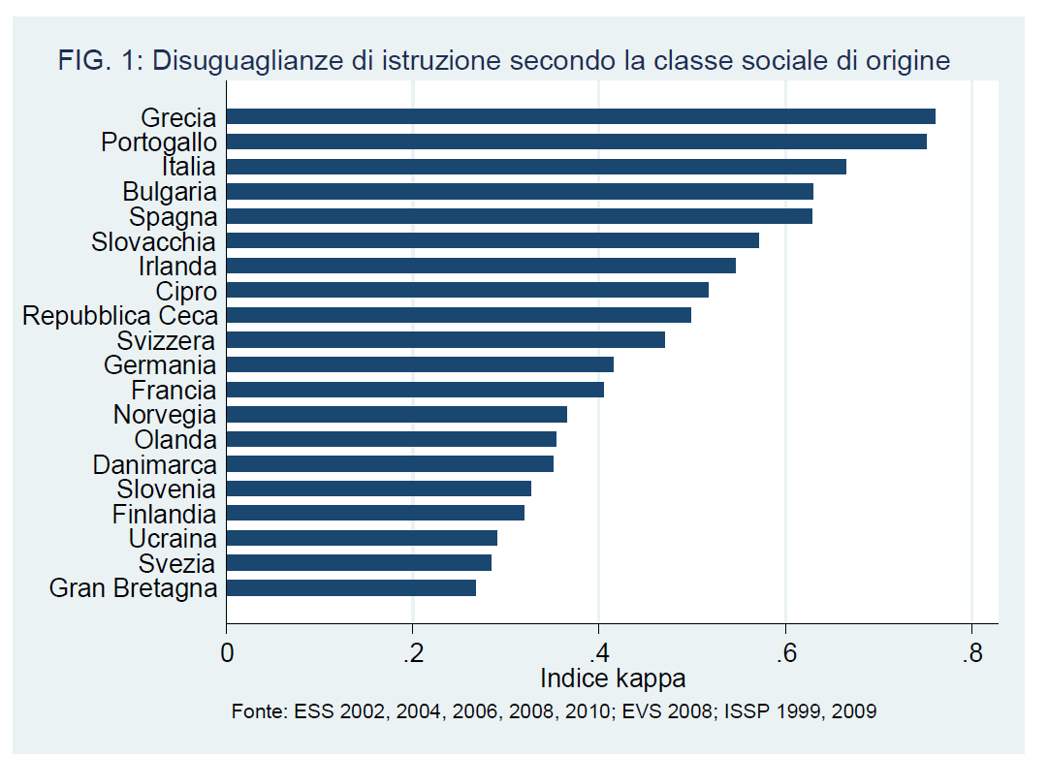

Slide 5
La mobilità sociale in Italia
 | Destinazioni
Origini | I | II-IIIa | IV | V | IIIb | VI | VII | Total
I: manager e professionisti | 41 | 24 | 9 | 3 | 11 | 3 | 9 | 11 | 100
II-IIIa: colletti bianchi | 32 | 33 | 6 | 1 | 15 | 4 | 9 | 9 | 100
IV: autonomi | 13 | 17 | 9 | 1 | 16 | 18 | 26 | 31 | 100
V: tecnici | 23 | 26 | 9 | 6 | 12 | 11 | 13 | 2 | 100
IIIb: lavori non manuali di routine | 19 | 21 | 5 | 0 | 17 | 16 | 22 | 6 | 100
VI: manuali qualificati | 7 | 16 | 3 | 1 | 15 | 27 | 31 | 13 | 100
VII: manuali dequalificati | 8 | 13 | 4 | 1 | 14 | 22 | 38 | 29 | 100
Total | 17 | 18 | 7 | 1 | 14 | 17 | 26 | 20 | 100

Slide 6
Origini sociali e istruzione
Higher education
Parental occupation
Parental income
Curricular choices in secondary education
Social origins
Student
skills
Student
grades
Parental education
Performance
Drop out in secondary education

Slide 7
L’ossesione pauperista
Le rette universitarie e il diritto allo studio
La questione delle borse di studio è solo un piccolo pezzo del puzzle
Le classi medie

Slide 8
Una lunga lista di altri meccanismi
Disuguaglianze informative e orientamento universitario
La scelta della scuola superiore e il ruolo degli insegnanti
Gli abbandoni scolastici e universitari
La prima infanzia
I primi anni della primaria e SNV
Classe sociale e cittadinanza: gli alunni stranieri, la segregazione residenziale

Slide 9
L’approccio evidence-based
Decidere in base all’evidenza empirica: I’Europa, l’Italia
Sappiamo cosa funziona:
- Asili nido di qualità, a basso costo e con accesso universalistico
- Dispositivi di sostegno allo sviluppo linguistico e cognitivo nella prima infanzia
- Interventi educativi rimediali precoci
- Orientamento alla scelta della scuola superiore
Accompagnamento alla scelta universitaria
Metodo di studio e abbandoni universitari

Slide 10
Cambiare la scuola non basta
Quanto rende investire in istruzione in Italia ?
file:///C:/Users/74197/Downloads/8.TLQ_3_2021_Abbiati_Assirelli_Azzolini_Barone_def.pdf
I fattori e il contesto macro-economico
Se l’istruzione pesa meno che altrove, i particolarismi prevalgono
Ma non è un pezzo di carta (nemmeno in Italia)

Slide 11
Istruzione e salari

Slide 12
Below upper sec
Upper secondary
Tertiary education
Australia | 10,6 | 6,9
 | 4,1
 | 3,7
Austria | 14,0 | 11,3
 | 4,3
 | 2,7
Canada | 15,4 | 9,9
 | 7,7
 | 5,5
Czech Re | 32,8 | 28,8
 | 7,2
 | 4,0
Denmark | 14,8 | 7,1
 | 8,7
 | 7,7
Finland | 16,6 | 12,2
 | 8,7
 | 4,5
France | 23,2 | 16,4
 | 12,4
 | 6,8
Germany | 18,8 | 16,0
 | 5,4
 | 2,8
Greece | 35,7 | 5,7
 | 32,4
 | 30,0
Hungary | 27,9 | 22,2
 | 12,7
 | 5,7
Ireland | 37,3 | 29,4
 | 20,4
 | 7,9
Israel | 13,8 | 8,3
 | 9,0
 | 5,5
Italy | 19,0 | 5,3
 | 13,3
 | 13,7
Japan | m | 5,2
 | 7,4
 | 4,1
Korea | 6,5 | 2,0
 | 5,4
 | 4,4
Netherlands | 9,4 | 6,1
 | 5,1
 | 3,3
New Zealand | 10,7 | 5,9
 | 7,5
 | 4,8
Norway | 6,7 | 4,1
 | 3,2
 | 2,6
Poland | 25,4 | 17,8
 | 12,2
 | 7,6
Portugal | 19,9 | 2,8
 | 16,8
 | 17,1
Slovak Rep | 53,3 | 43,7
 | 15,4
 | 9,5
Slovenia | c | 7,5
 | 10,8
 | 11,0
Spain | 38,4 | 18,6
 | 27,9
 | 19,8
Sweden | 21,4 | 16,0
 | 8,1
 | 5,4
Switzerland | 14,4 | 10,8
 | 4,3
 | 3,7
United Kingdom | 17,2 | 13,0
 | 7,8
 | 4,2
United States | 16,8 | 11,9
 | 12,2
 | 4,9
Tassi di disoccupazione
25-34 anni
Below upper sec
Upper secondary
Tertiary education
Below upper sec
Upper secondary
Tertiary education
Below upper sec
Upper secondary
Tertiary education
Below upper sec
Upper secondary
Tertiary education
Below upper sec
Upper secondary
Tertiary education
Below upper sec
Upper secondary
Tertiary education
Below upper sec
Upper secondary
Tertiary education
Below upper sec
Upper secondary
Tertiary education
Below upper sec
Upper secondary
Tertiary education
Belgium | 22,1 | 17,8
 | 10,9
 | 4,3

